Slide 1

OzoSteam
BEYOND THE STATION
Una nuova categoria di arredo intelligente per i tuoi oggetti personali.
OzoSteam • Future Living Concept

Slide 2

ENTRY
Quando torni a casa
Scarpe, giacca, sciarpa e accessori trovano il loro posto. OzoSteam li accoglie, li tratta e li prepara per il prossimo utilizzo.
OzoSteam • Future Living Concept

Slide 3

VALET
La sedia che non serve più
A fine giornata appoggi ciò che hai indossato. Al mattino ritrovi i tuoi capi freschi, asciutti e pronti.
OzoSteam • Future Living Concept

Slide 4

CLOSET
Dentro la cabina armadio
OzoSteam diventa un modulo dell'arredo: una zona attiva dedicata ai capi appena utilizzati, integrata nella cabina armadio.
OzoSteam • Future Living Concept

Slide 5

ACTIVE WARDROBE
L'armadio prende vita
Non un apparecchio dentro l'armadio. È l'armadio stesso che conserva, tratta e protegge ciò che indossi.
OzoSteam • Future Living Concept

Slide 6
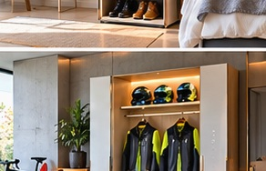
SPORT
Pronto per domani
Scarpe, casco, guanti e abbigliamento tecnico trovano una zona dedicata tra un utilizzo e il successivo.
OzoSteam • Future Living Concept

Slide 7
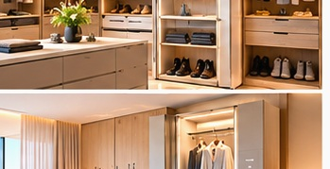
HOTEL
Un nuovo servizio in camera
Una funzione discreta integrata nell'arredo della stanza: il viaggiatore deposita i propri capi e li ritrova pronti.
OzoSteam • Future Living Concept

Slide 8

WELLNESS
Dopo l'allenamento
Un punto dedicato ad abbigliamento, scarpe e accessori sportivi. Dallo spogliatoio alla prossima sessione.
OzoSteam • Future Living Concept

Slide 9

OFFICE
Il guardaroba cambia
Cappotti, giacche e accessori non vengono semplicemente appesi: il guardaroba diventa parte attiva dell'ambiente di lavoro.
OzoSteam • Future Living Concept

Slide 10

RETAIL
Un servizio, non solo un prodotto
Boutique, showroom, sartorie e noleggio possono trasformare la cura del capo in una nuova esperienza per il cliente.
OzoSteam • Future Living Concept

Slide 11

VISION
Ogni ambiente. Un'OzoSteam.
Casa, lavoro, sport, viaggio, ospitalità. Non un elettrodomestico da aggiungere alla casa. Una funzione che entra nell'arredo.
OzoSteam • Future Living Concept

